Slide 1
Üregenital Sistem ve Aile Planlaması
Hastalıklar Bilgisi Ders-5

Slide 2
Üreme sistemi
Organizmanın yaşamını sürdürmesi
Diğer sistemlerle birlikte homeostazisin korunmasında rol alır ve böylece farklı çevresel koşullarda organizmanın canlı kalabilmesi sağlanır .
Türün devamını sürdürmesi
Üreme sistemi genetik bilgi paketinin nesilden nesile geçmesini sağlar ve böylece türün zaman içinde korunması sağlanır .

Slide 3
Pubertenin başlangıcı
Hipotalamustan pulsatil olarak GnRH salgılanması hipofizden gonodotropin (FSH ve LH) salgılanmasını uyarır
Pubertenin gecikmesi veya yokluğuna
primer amenore
önikoidizm

Slide 4
Spermatogenezin Feedback Kontrolü
-
Hipotalamus
+
GnRH
Ön Hipofiz
-
-
(sadece LH)
(sadece FSH)
LH
FSH
+
+
Testis
Testosteron
Leydig
Testis
Sertoli
Inhibin

Slide 5
Ovulasyonun feedback kontrolü
+/ –
–
Hipotalamus
GnRH
–
Ön hipofiz
Üreme organları ve diğer hedef dokular
FSH
+
+
LH
Granüloza
Korpus luteum
Teka
Over
+
+
Progesteron
Östrojen

Slide 6
Erkek Üreme Sistemi

Slide 7
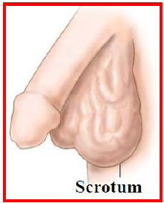
Erkek Üreme Sistemi

Slide 8
Erkek Üreme Sistemi

Slide 9
Erkek Üreme Sistemi

Slide 10
Erkek Üreme Sistemi

Slide 11
Kadın Üreme Sistemi

Slide 12
Kadın Üreme Sistemi

Slide 13
Kadın Üreme Sistemi

Slide 14
Kadın Üreme Sistemi

Slide 15
Kadın Üreme Sistemi

Slide 16
Kadın Üreme Sistemi

Slide 17
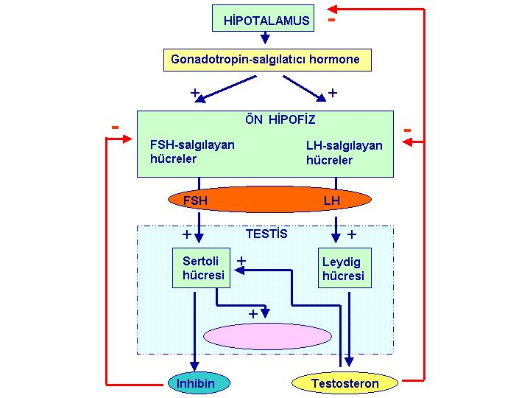
Üreme Fizyolojisi (Erkek)

Slide 18
Üreme Fizyolojisi (Erkek)
Sperm

Slide 19
Üreme Fizyolojisi (Erkek)

Slide 20
Üreme Fizyolojisi (Kadın)
Kadınlarda üreme periyodik olarak mesterul siklus adı verilen dönemlerde gerçekleşir.
Bu dönemlerde ovariumlardan(yumurtalıklardan üretilen ovumlar(yumurta) tuba uterinaya bırakılır. Eğer döllenme gerçekleşmezse ovum kanamayla vajinadan dışarı atılır.
Döllenme gerçekleşirse gebelik dönemi boyunca kanama görülmez.
Ergenlik çağında menarş ile başlayan sikluslar menapoza (mesterual siklusun sona ermesi)kadar devam eder.

Slide 21
Üreme Fizyolojisi (Kadın)

Slide 22
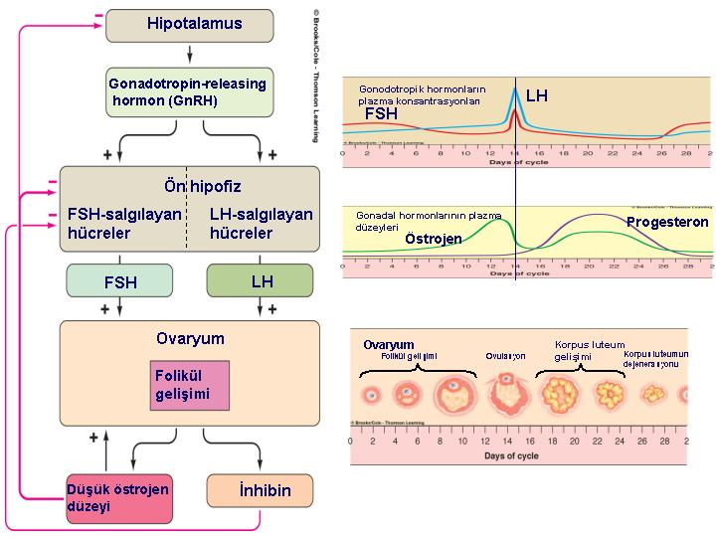

Slide 23
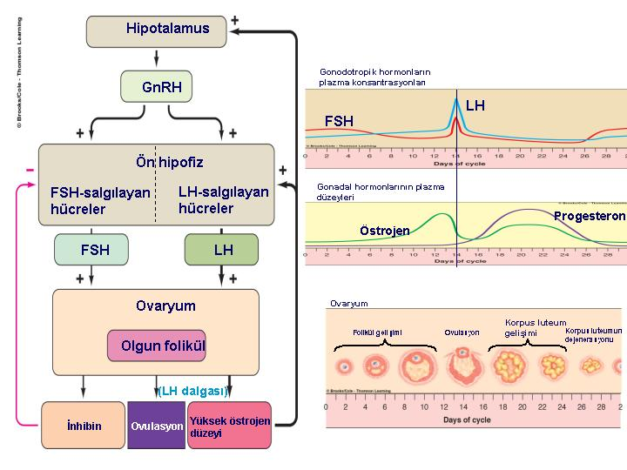

Slide 24
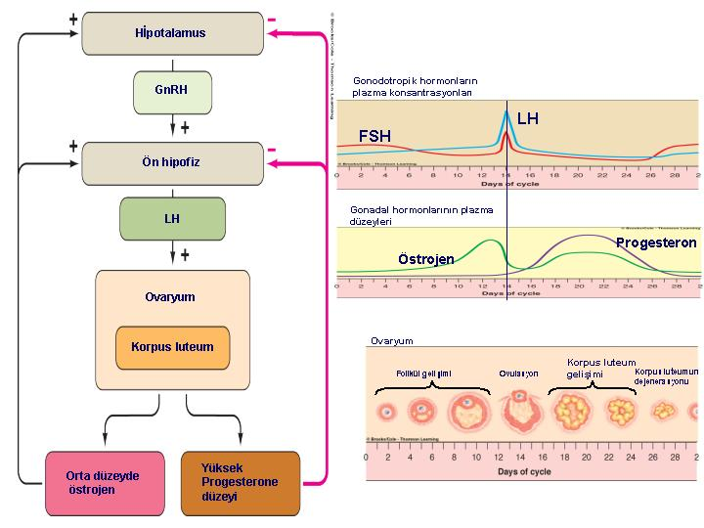

Slide 25
Üreme Fizyolojisi (Döllenme)

Slide 26
Üreme Fizyolojisi (Döllenme)

Slide 27
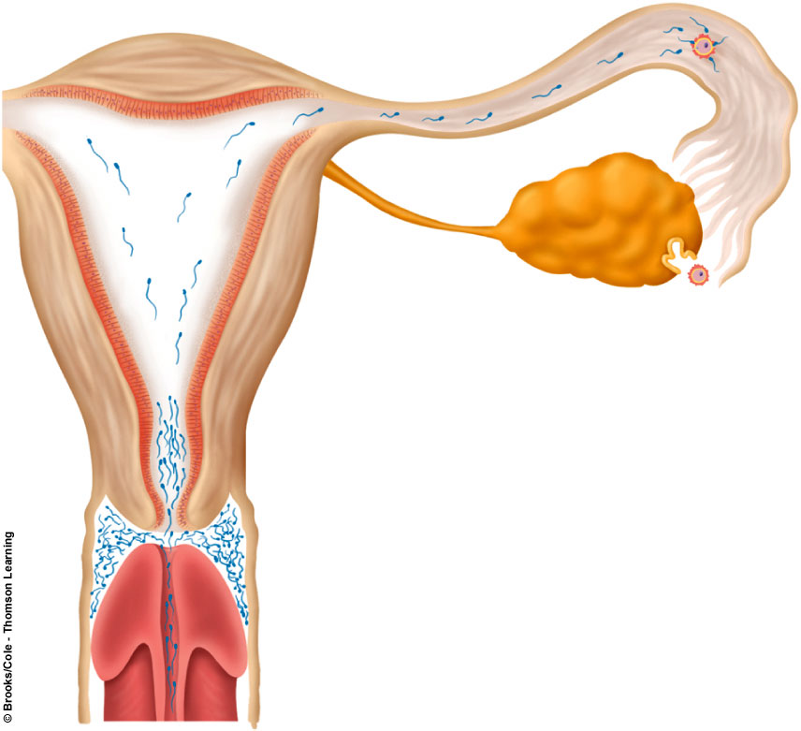
Ejekülsyon-
dan sonra
dakika
Ejeküle
olan
sperm % si *
Oviduct
Optimal site
of fertilization
Ampulla of
oviduct
Fertilizasyon
yeri
Oviduct un
üst 1/3 ü)
Uterus
ServiKal
Kanal
Vajen
30–60
0.001
Sperm
surrounding
ovum
10–20
0.1
Ovary
Ovulated
ovum
Fimbria
Uterus
1–3
3
Cervical canal
0
100
Vagina
180 million sperm
deposited
Penis

Slide 28
Üreme Fizyolojisi (Döllenmiş Yumurtanın Tutunması)

Slide 29
Üreme Fizyolojisi (Cinsiyet Oluşumu)

Slide 30
Doğumun başlaması
Pozitif feedback teori
Seviksin gerilmesi refleks yoldan nörohipofizden oksitosin salınımını artırır
Oksitosin uterusta kasılmayı artırır
Kasılma serviksin daha da gerilmesini sağlar

Slide 31
Doğumun aşamaları
Dilatasyon (birkaç dakika - 24 saat)
Doğumun başlangıcında sevikal kanal 10 cm genişler
Kontraksiyonlar düzenli hale gelir
Amniyon kesesi yırtılır (kendiliğinden veya müdahale ile)
Doğum (1 dakika – saatler)
Dilatasyondan sonra bebeğin çıkışına kadar geçen süreçtir
“Kuvvetli” kontraksiyonlar olur
Doğum
Plasentanın çıkması (10 - 45 dakika)
Doğumdan sonra gerçekleşir
Kontraksiyonlar devam eder
Plasenta doğar
Kan damarlarında kontraksiyon olur

Slide 32
Doğum

Slide 33
Laktasyon
Meme bezlerinde süt üretim ve salgılama sürecidir
Prolaktin
Alveoler gelişim ve süt üretimini sağlar
Gebelik sırasında düzeyi artar, fakat çok az süt salgısı olur
Gebelik süresince yüksek düzeyde salgılanan östrojen ve progesteron memelerin süt salgısı için gelişmesini sağlarken prolaktinin etkisini inhibe ederek üretime engel olurlar

Slide 34
Laktasyon (devam)
Postpartum (doğum sonrası)
Östrojen ve progesteron düzeyi azalır
prolaktinin etkisi ile süt üretimi başlar
Emzirme sonucu meme bezlerinden çıkan uyarılar hipotalamus-nörohipoz yolu ile oksitosin üretimine yol açar
Oksitosin süt kanallarındaki düz kasların kasılmasını sağlayarak sütün akmasını sağlar

Slide 35
AİLE PLANLAMASI
Ailelerin ana ve çocuk sağlığı açısından sorun oluşturmayacak şekilde istedikleri zaman,bakabilecekleri ve sevebilecekleri sayıda çocuğa sahip olmaları;
Çocuğu olmayanların ise çocuk sahibi olmaları için yardım alabilmeleridir.

Slide 36
Aile Planlamasının Amacı
Çocuk sahibi olmayı,sayısını kısıtlamak değildir.
Ailenin sağlığını korumak ve mutlu yaşamalarını sağlamaktır.
Çiftlere gebe kalmak ve doğum yapmak için en uygun koşulların neler olduğunu öğretir.
Gebelikler arası belirli bir süre (2 yıl) bırakılarak ana ve çocuk sağlığının korunmasını sağlar.

Slide 37
Aile Planlamasının Amacı
Etkili doğum kontrol yöntemlerini ve nasıl kullanılacağı hakkında bilgi verir,istenmeyen gebeliklerin olmasını engeller.
Çocuk sahibi olamayan kısır çiftlere yardım eder ve yol gösterir.
Hızlı nüfus artışının getireceği sorunları engelleyerek toplum sağlığına katkıda bulunur.

Slide 38
UNUTMAYIN
18 yaşından önce 35 yaşından sonra,
2 yıldan kısa aralıkta,
5 ve daha fazla sayıdaki gebelikler,
ANNE ve BEBEK SAĞLIĞI AÇISINDAN TEHLİKELİ OLABİLİR

Slide 39
Aile Planlamasının Topluma Olan Yararları
Nüfusumuzun %22 sini kadınlar,%42 sini çocuklar oluşturduğu için bu grubun sağlıklı olması toplumun sağlıklı olması demektir.
Aile Planlamasından yararlanan aileler toplumun sağlıklı olmasında en büyük katkıyı sağlarlar.
Nüfus dengeli ve planlı bir şekilde artar.
Bu ülkeler gelişmişlik açısından daha üst düzeydedirler.
SONUÇ OLARAK:Daha sağlıklı ve gelişmiş bir toplum ortaya çıkar.

Slide 40
KADINA AİT YÖNTEMLER
1.Geçici Yöntemler (Bırakıldığında gebe kalınabilen)
Gebeliği önleyici haplar
Rahim İçi Araç
Deri altı kapsüller(inplant)
Diyafram
Sperm öldürücüler
Aylık ve üç aylık iğneler
2.Kalıcı Yöntemler
(Uygulandıktan sonra artık gebe kalınamayan yöntemler)
Tüplerin Bağlanması

Slide 41
HORMONAL KONTRASEPTİFLER
Kombine Oral Kontraseptifler
östrojen (etilen östradiol)
progesteron (19 nortesteron türevleri )
Yalnız Progestin içeren Haplar (minihaplar)

Slide 42
Kombine Oral Kontraseptiflerin ETKİ MEKANİZMASI
Ovulasyonu baskılar
Servikal mukusu kalınlaştırarak spermlerin geçişini engeller
Endometriumu incelterek implatasyonu engeller

Slide 43
Kombine Oral Kontraseptiflerin ETKİNLİĞİ
KUSURSUZ KULLANIMDA
%99.9

Slide 44
Kombine Oral Kontraseptiflerin UYGULAMA ZAMANI
Adetin ilk günü en uygun zamandır
Menstrüel siklusun ilk 5 gününde de başlanabilir. Ancak 1 hafta ek yöntem kullanılmalıdır.
Gebelik olmadığından emin olunan her hangi bir günde de hapa başlanabilir. Ancak 1 hafta ek yöntem kullanılmalıdır.
Haplar hep aynı saatte alınmalıdır

Slide 45
Kombine Oral Kontraseptifler KİME ÖNERİLİR
Ağır adet kanaması nedeniyle ANEMİK olanlar
Düzensiz adet kanaması olanlar
Dış gebelik öyküsü olanlar
Adet ağrıları adet öncesi gerginliği olanlar
Fonksiyonel over kisti olanlar
İyi huylu meme hastalığı

Slide 46
Kombine Oral Kontraseptiflerin Kimler kullanmamalıdır 1
Gebelik kuşkusu olanlar
Emziren anneler ilk 6 ay
Meme ca kuşkusu veya meme ca olanlar
35 yaş üstü ,günde 20 den fazla sigara içenler
Nörolojik bulgu veren migren

Slide 47
Kombine Oral Kontraseptiflerin Kimler kullanmamalıdır 2
Mevcut yada geçirilmiş iskemik kalp hastalığı
Semptomatik kalp hastalığı,
Hipertansiyon
Vasküler komplikasyonlu Diabet
Akut karaciğer hastalığı
Karaciğer tümörleri
Uzun süre hareketsiz kalmak (ameliyat vb)
Tromboemboli hastalık öyküsü (mevcut,geçirilmiş)

